Slide 1
UGLJIKOHIDRATI

Slide 2
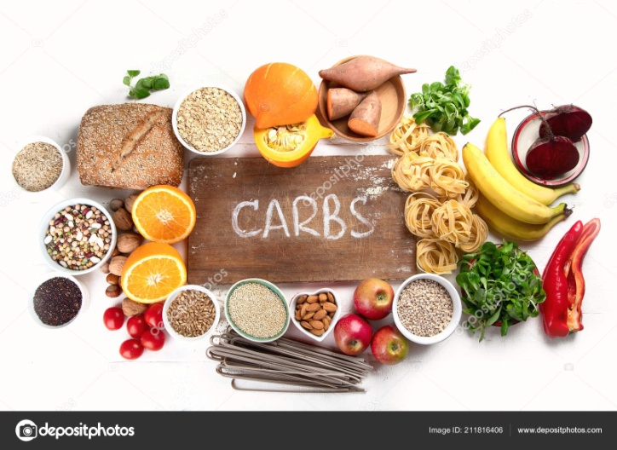
Ugljikohidrati su organske molekule građene od ugljika, kisika i vodika, a služe kao osnovni izvor energije u našem organizmu, Glavni izvori ugljikohidrata su žitarice, krumpir, žitne pahuljice, kruh, tjestenina, voće, povrće, mlijeko, mliječni proizvodi, šećer i med. Dijele se na dvije velike skupine:
jednostavni i
složeni ugljikohidrati.

Slide 3
Jednostavni ugljikohidrati
Jednostavni ugljikohidrati uključuju monosaharide i disaharide, kao što su:
glukoza (monosaharid – krvni šećer, grožđani šećer),
fruktoza (monosaharid – voćni šećer),
saharoza (disaharid – konzumni šećer) i
laktoza (disahardi – mliječni šećer).

Slide 4
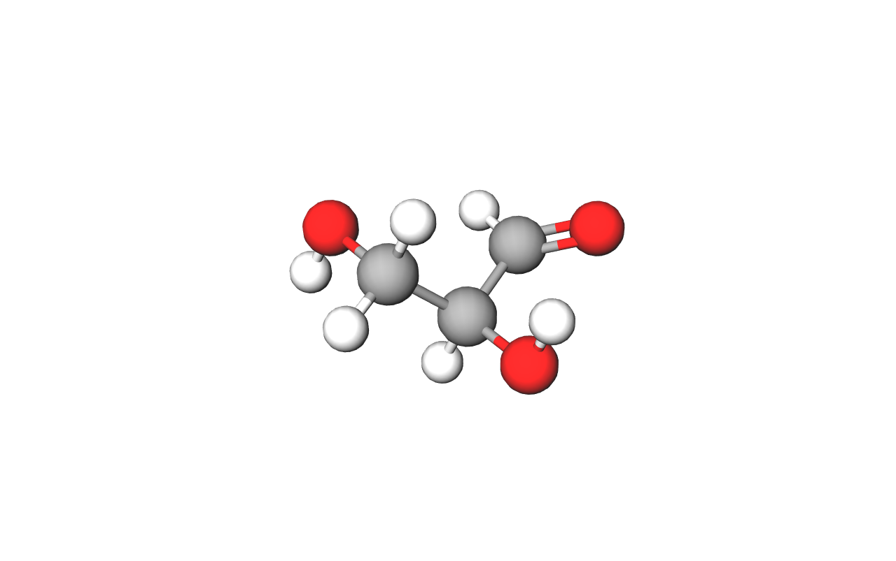
Monosaharidi
Monosaharidi su jednostavni šećeri. Sastoje se od samo jedne molekule ili jedinice. Obično su bezbojne kristalizirane krutine topljive u vodi. Monosaharidi su gradivni element disaharida i polisaharida.
Najpoznatiji su:
glukoza
fruktoza
galaktoza

Slide 5
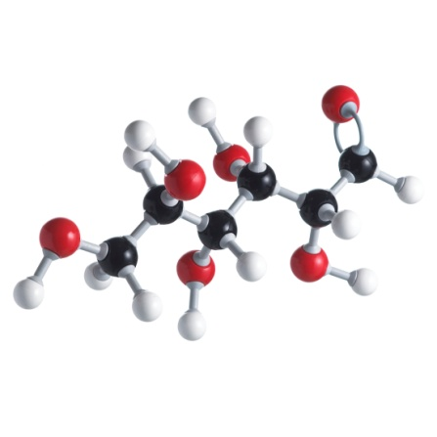
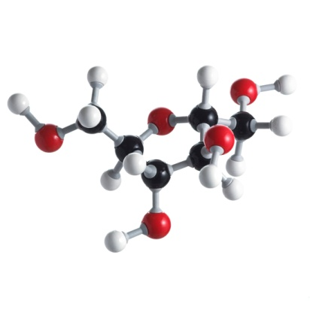
Glukoza- C6H12O6
Glukoza je glavni predstavnik jednostavnih ugljikohidrata i izvor je energije za sve organe i mišiće te je isključiv izvor energije za mozak. Razina se glukoze u krvi regulira hormonima, inzulinom, koji snižava njenu razinu krvi, i glukagonom, koji je povećava.

Slide 6
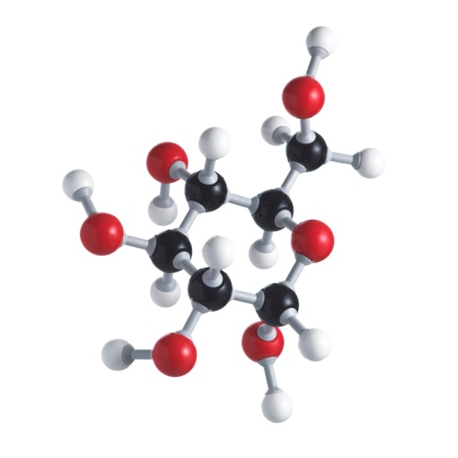
Fruktoza-C6H12O6
Fruktoza je voćni šećer koji se nalazi u voću, sokovima, medu, fruktozni sirupi kukuruza, koncentratima sokova, grickalicama… Fruktoza ili voćni šećer je monosaharid sličan glukozi, ali umjesto aldehidne, sadržava keto-skupinu.

Slide 7
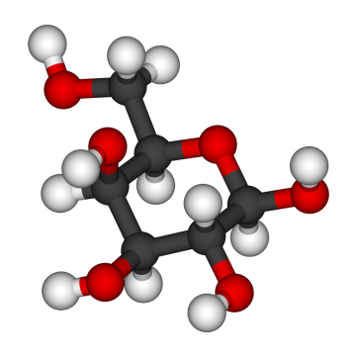
Galaktoza-C₆H₁₂O₆
Galaktoza je pojam grčkog porijekla, nastao od grčkih riječi galakt/gala, što u prijevodu znači – mliječni/mlijeko. Skraćenica za galaktozu je – Gal. Galaktoza predstavlja vrstu šećera koja se dobija od tzv. mliječnog šećera i razrađenih kiselina. Galaktoza se nalazi kao tip šećera u mliječnim proizvodima, u šećernoj repi itd. Takođe, galaktoza se smatra i nutritivnim zaslađivačem, zbog svoje hranljive vrednosti, pri čemu nije slatka kao glukozaili fruktoza i nije mnogo rastvorljiva u vodi.

Slide 8
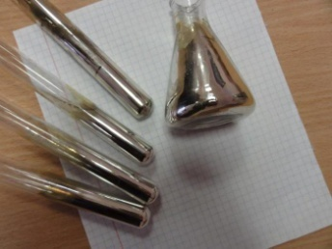
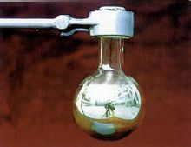
Demonstracioni ogled
Dokazivanje glukoze reakcijom srebrenog ogledala
U epruvetu dobro opranu deterdžentom i ispranu rastvorom azotne kiseline i na kraju dobro ispranu destilovanom vodom, ulijemo 2-3 ml rastvora srebro nitrata i dodamo jednu kap rastvora NaOH. Nastali smeđi talog otopimo dodavanjem rastvora NH4OH uz snažno mućkanje. Kad se rastvor izbistri dodamo u njega 2-3 ml rastvora glukoze. Epruvetu stavimo u čašu sa zagrijanom vodom. Poslije nekog vremena na zidovima epruvete izlučit će se sjajno srebreno ogledalo, odnosno izlučit će se elementarno srebro.

Slide 9
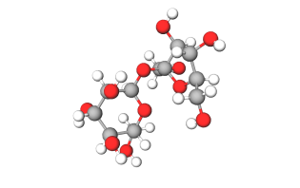
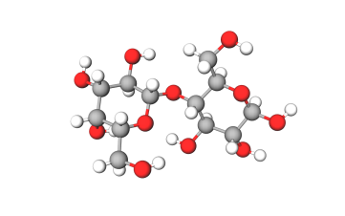
Disaharidi
Disaharidi su dvostruki ugljikohidrati. Građeni su od dviju molekula monosaharida. Spaja ih glikozidna veza. Ta veza na anomerni ugljikov atom može biti α ili β.
Najpoznatiji su:
saharoza
laktoza
maltoza

Slide 10
Saharoza-C₁₂H₂₂O₁₁
Saharoza je kristalizirani bijeli šećer proizveden od šećerne trske ili repe, to je ugljikohidrat, disaharid, kemijske formule C₁₂H₂₂O₁₁, u kojem su molekule glukoze povezane s molekulama fruktoze. Najvažnija je od svih šećera ili saharida. Poznata je pod nazivima: šećer, kuhinjski šećer te obični šećer.

Slide 11
Laktoza-C₁₂H₂₂O₁₁
Laktoza je mliječni šećer, najzastupljeniji ugljikohidrat koji se nalazi u mlijeku, siru, sladoledu i ostalim mliječnim proizvodima. Kod nekih osoba tanko crijevo nije u stanju preraditi taj šećer u jednostavnije oblike koji se onda mogu apsorbirati u krvotok. Zapravo se radi o nedostatku crijevnog enzima laktaze koji se prirodno nalazi u tankom crijevu i razgrađuje laktozu na jednostavnije lakše probavljive šećere – glukozu i galaktozu.

Slide 12
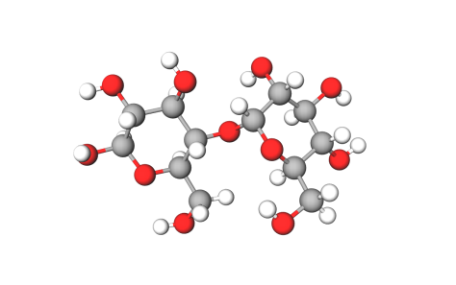
Maltoza-C₁₂H₂₂O₁₁
Maltoza je didsaharid koji nastaje hidrolitičkom razgradnjom škroba pomoću enzima amilaze. Sastoji se od dvije molekule glukoze povezane glikozidnom vezom.

Slide 13
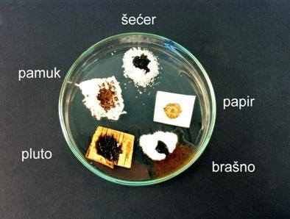
Demonstracioni ogled
Djelovanje koncentrirane kiseline na šećer
Na kocku šećera kapnemo kap koncentrirane sulfatne kiseline. Kako sulfatna kiselina veže vodu na mjestu kapi pojavit će se crna mrlja-pougljeni šećer

Slide 14
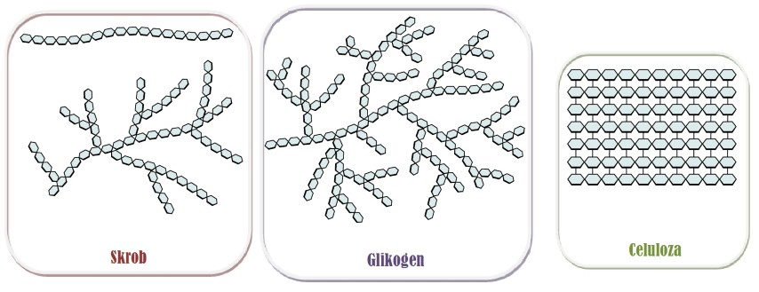
Složeni ugljikohidrati-polisaharidi
Složeni ugljikohidrati ili polisaharidi su dugački lanci jednostavnih ugljikohidrata. Najpoznatiji polisaharidi su:
škrob
glikogen
celuloza

Slide 15
Škrob- (C₆H₁₀O₅)_{n}
Škrob je visokomolekularni ugljikohidrat, polisaharid s općom formulom (C₆H₁₀O₅)_{n}, izgrađen od međusobno povezanih molekula glukoze povezanih glikozidnom vezom.
Škrob služi biljkama kao skladište energije, a najčešći je ugljikohidrat u ljudskoj prehrani i u našem se organizmu razgrađuje do monosaharida.

Slide 16
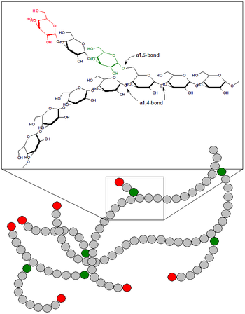
Glikogen- (C₆H₁₀O₅)_{n}
Glikogen je polisaharid glukoze, koji u životinjskim stanicama služi za pohranu glukoze. Glikogen primarno nastaje u stanicama jetre i mišića, ali može nastati i u stanicama mozga i želuca. Glikogen je analogan škrobu, manje razgranatom polimeru glukoze kojeg nalazimo kod biljaka, te se često naziva životinjski škrob, dok mu je struktura slična amilopektinu.

Slide 17
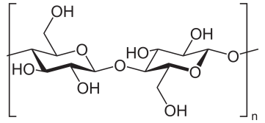
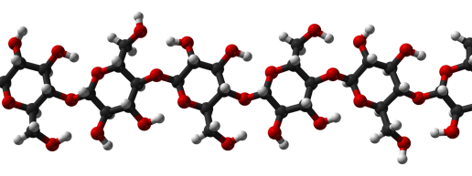
Celuloza -(C₆H₁₀O₅)_{n}
Celuloza je u prirodi najrasprostranjeniji ugljikov spoj na Zemlji. To je ugljikohidrat (polisaharid) s velikom relativnom molekularnom masom. Većinom se nalazi u obliku vlakana, koja su vrlo čvrsta, netopljiva u vodi, slabim kiselinama i lužinama, te u organskim otapalima. Celuloza nastaje u prirodi fotosintezom i čini gotovo polovinu tvari od koje su građene stijen stanica u drveću i jednogodišnjim biljkama.

Slide 18
Demonstracioni ogled
Ispitivanje sastava škroba
Probajmo reakciju s Felingovim rastvorima i sa srebrenim ogledalo. 10 ml pripremljenog rastvora škroba zakiselimo s nekoliko kapi sulfatne kiseline, kuhamo desetak minuta, a ako rastvor upari dodavat ćemo malo vode. Sada ponovo probamo reakcije na glukozu. S Felingovim rastvorima dobit ćemo izdvajanje crvenog taloga bakra(I) oksida Cu2O, a u reakciji srebrenog ogledala na zidovima epruvete izlučit će se srebro.

Slide 19
Važnost ugljikohidrata za živa bića
Ugljikohidrati su glavni snabdjevači našeg organizma energijom. Tijekom probave, škrob i šećeri, glavne vrste ugljikohidrata, razbijaju se u glukozu, poznatiju kao krvni šećer. Ugljikohidrati su glavno metabolitičko gorivo u biljaka, životinja i čovjeka. Biljke ih mogu sintetizirati, a životinje i čovjek ih moraju unijeti hranom. Zbog toga su ugljikohidrati bitan dio ljudske prehrane. Njihova je uporaba vezana uz razvoj civilizacije (drvene kuće, brodovi, namještaj, papir, ogrjev, i dr.). I danas su nezamjenljiv izvor materijala u prehrambenoj, farmaceutskoj i drvnoj industriji. Važna su osnovna sirovina u proizvodnji papira, pamučnih vlakana, umjetne svile, alkohola, filmova i dr..

Slide 20
THE END

